Slide 1
Inteligência Artificial
André Bevilaqua
andrebevilaquax@gmail.com

Slide 2
Agenda da Aula
Sistemas Especialistas:
Funcionamento
Estrutura
Ciclo de Vida
Exemplos

Slide 3
Introdução - Sistemas Especialistas
Qual a função de Sistemas Especialistas?
Capturar experiência (competência) humana.
Como adquirimos experiência?
Com anos de trabalho e repetição de atividades.

Slide 4
Introdução - Sistemas Especialistas
Quais as capacidades de um Especialista?
Resolver problemas.
Explicar os resultados obtidos.
Reestruturar conhecimento.
Determinar características relevantes do problema.

Slide 5
Introdução - Sistemas Especialistas
Qual o principal defeito de um especialista humano?
Explicar o raciocínio.
Conseguimos realizar ações, porém explicar analiticamente algo é complicado.
Normalmente porque é algo muito óbvio para nossa rotina.
Um dos motivos par procurar por SE’s.

Slide 6
Introdução - Sistemas Especialistas
Demais motivos para usar um Sistema Especialista (SE)?
Especialista é:
Caro
Raro
Ocupado
Inconsistente
Emocional
Mortal

Slide 7
Características - Sistemas Especialistas
Características importantes:
Manter o alto nível de conhecimento para ajudar na solução de problemas.
Respostas semelhantes com as dadas por especialistas humanos da área.

Slide 8
Características - Sistemas Especialistas
Características importantes:
SE deve permitir alimentação de uma base com conhecimento.
Conhecimentos inseridos de forma estruturada por especialista.
Também contempla o processamento quando usuário faz interação.
SE deve fornecer explicações dos resultados, passo a passo.

Slide 9
Vantagens do Uso de SE’s
Velocidade na determinação de problemas;
A decisão está fundamentada em uma base de conhecimento;
Segurança;
Exige pequeno número de pessoas para interagir com o sistema;
Estabilidade;
Dependência decrescente de pessoal específico;
Flexibilidade;
Integração de ferramentas;
Evita interpretação humana de regras operacionais, etc.

Slide 10
Sistemas Especialistas X Sistemas Tradicionais
Sistemas Especialistas:
Estratégia de raciocínio não se mistura com conhecimento.
Permite adicionar novos conhecimentos sem mudar estratégia de busca.
Sistemas Tradicionais:
o método de busca vinculado com conhecimento.
Ambos previamente codificados no sistema
Mudar conhecimento implica em mudar estratégia de busca.

Slide 11
Funcionamento SE’s
Como reunir o conhecimento dentro do sistema?
Conjunto de regras.
Regras são a base para que sistema tome decisões.
Diversas situações podem ser solucionadas assim.

Slide 12
Funcionamento SE’s
Primeiro passo:
Escolher área de atuação do seu sistema.
O que isso quer dizer?
Devemos escolher qual o conhecimento que ele deterá.
Exemplos:
Diagnóstico de doenças de cajueiros.

Slide 13
Funcionamento SE’s
Todas as escolhas seguintes dependem da área de atuação do SE.
Segundo passo:
Modelar o conhecimento.
Conhecimento modelado como série de regras.
Conjunto de todas as regras é a “base de conhecimento” do SE.

Slide 14
Funcionamento SE’s
Qual o número de regras usados?
Depende do problema.
Regras extremamente interconectadas?
Normalmente sim
Conexão entre regras influencia fluxo do sistema.

Slide 15
Funcionamento SE’s
Mecanismo de inferência
Dá ao sistema a capacidade de interpretar segundo as regras.
Pode ser considerado como o cérebro do SE.
É o que o torna capaz de decidir.

Slide 16
Funcionamento SE’s
O que o SE deve fazer além de responder questões?
Explicar raciocínio passo-a-passo.
Permitir adição de conhecimento.
Ter informações sobre exceções.

Slide 17
Estrutura de um SE
Um SE pode ser construído com ferramentas.
O software SINTA é um bom exemplo.
Simplifica construção.
Mas devemos conhecer a estrutura geral de um SE antes de usar a ferramenta.

Slide 18
Árvore de Decisão
Primeiro passo para entender um SE é entender uma árvore de decisão.
Ela é o modelo de representação de conhecimento!

Slide 19
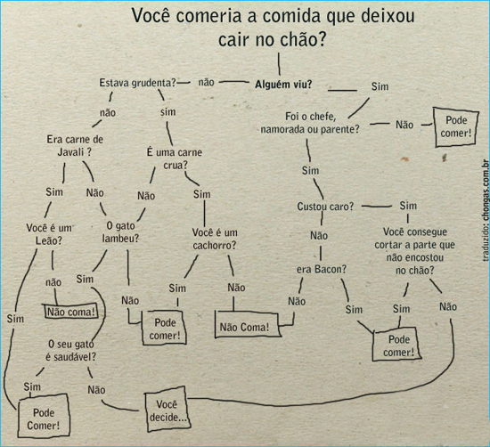
Árvore de Decisão

Slide 20
Estrutura Geral de um SE
Componentes:
Conhecimento do especialista.
Metodologia de solução de problemas.
Interface com usuário.
Cada componente tem seu local.

Slide 21
Exemplo de Árvore de Decisão
Vamos simular um especialista alguns tipos de insetos.
Imaginando árvore de decisão para dizer tipo de inseto.
Cria-se uma série de perguntas.

Slide 22
Transformar Isso em uma Árvore de Decisão
Algumas coisas definem um inseto:
Primeiro deve-se saber se ele tem asas.
Quando tem asas, deve-se saber se são 4 ou menos.
Se são menos que quatro dizemos que é uma mosca.
Se são quatro asas devemos saber se elas são tão longas quanto o corpo.
Se forem, sabemos que é uma libélula.
Se não, precisamos saber se o corpo é listrado.
Se for, é uma abelha, se não é uma borboleta.
No caso de não ter asas, perguntamos se tem pernas.
Se sim, perguntamos se são mais de 6.
Se for, é uma formiga, se não, é uma aranha.
Se não tem pernas, perguntamos se tem antena.
Se não, é uma minhoca.
Se sim, perguntamos se tem carapaça.
Se sim é um caracol, se não é uma lesma

Slide 23
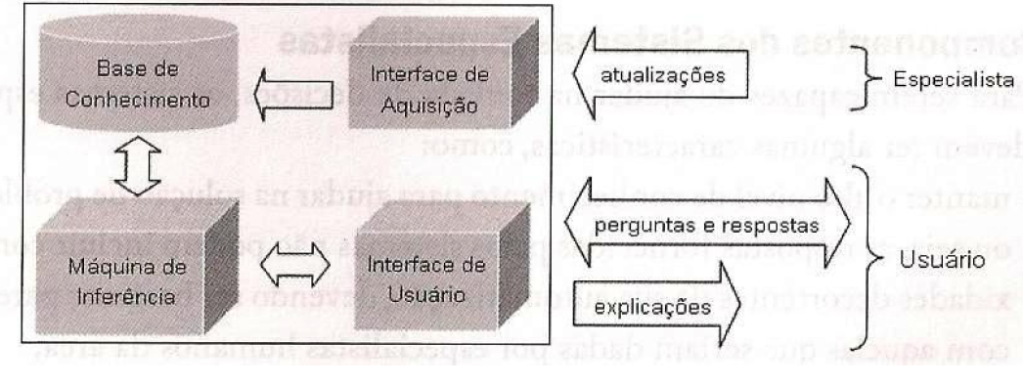
Estrutura de um SE
Principais componentes de um Sistema Especialista:

Slide 24
Estrutura de um SE
Base de conhecimento:
Regras
Regras dependem de variáveis do problema
Variáveis podem ser:
Objetivo
Comuns

Slide 25
Ciclo de vida dos sistemas baseados em conhecimento
Identificação
Viabilidade
Nível de Conhecimento
AQUISIÇÃO
linguagem natural
FORMALIZAÇÃO
linguagem de representação de
conhecimento
Nível Lógico
Nível de Implementação
IMPLEMENTAÇÃO
linguagens de
programação
BC
REFINAMENTO

Slide 26
Fase de Identificação
Identificação:
Descreve o domínio de conhecimento, termos chave e referências.
Resumo simplificado dos conceitos relacionados ao domínio.
Análise funcional: entradas e saídas identificadas.
É o estudo básico realizado para levantar informações sobre a viabilidade do projeto.

Slide 27
Fase de Viabilidade
Viabilidade:
Nessa fase, aproveita-se conhecimento adquirido na identificação.
Perguntas fundamentais são realizadas.
Juntamente com as informações levantadas, respostas e informações mostram se projeto é viável.
A imagem a seguir sintetiza a fase de viabilidade.

Slide 28
Fase de Viabilidade
Solucionar a
tarefa é altamente
remunerativo
A falta de um
Especialista afeta
A tarefa?
A tarefa tem um
Domínio bem
Delimitado?
Justificável o
Desenvolvimento de um
SBC (nesse caso, um SE)
e/ou
Especialistas são
Necessários em
Vários locais?
É preciso a
Retenção de
conhecimento

Slide 29
Observações
Até a presente fase:
Problema identificado.
Análise de viabilidade concluída.
Sabe-se o escopo do problema.
Sabe-se que é válido a construção de um SE.
Agora, deve-se construir a base (engenharia de conhecimento).

Slide 30
Engenharia de Conhecimento – Construção da Base
Partindo para a construção dos componentes:

Slide 31
Engenharia de Conhecimento – Construção da Base
Engenharia de Conhecimento
estuda como construir uma Base de Conhecimento (BC)
Pode-se estruturar construção em 3 níveis (mostrados no ciclo de vida).
Primeiro: Nível de Conhecimento - aquisição de conhecimento
conhecimento em “estado puro” - linguagem natural
e.g., táxi automático: a ponte Princesa Isabel liga a Rua da Imperatriz à Rua Nova

Slide 32
Engenharia de Conhecimento
Segundo: Nível lógico - formalização
conhecimento codificado em sentenças - linguagem formal
e.g. sentença lógica: liga(Ponte-PI,RI,RN)
Nível de máquina - implementação
estrutura de dados representando as sentenças do nível lógico
e.g., listas, tabelas, objetos, etc.

Slide 33
Resumindo - Aquisição de conhecimento
Primeira e mais importante das fases.
Conhecimento adquirido (por meio de livros, especialista, processos, etc).
Conhecimento é usado em todas as fases do desenvolvimento do SE.

Slide 34
Resumindo - Aquisição de conhecimento
Obter e estruturar conhecimento é tarefa complexa.
Pode ser influenciado pela:
Diversidade de tipos e níveis de conhecimento.
Verbalização: difícil aos humanos explicar um conhecimento implícito.
Conhecimento especializado: rico e complexo de resumir e estruturar.
Problemas com a linguagem.
Trabalho com mais de um especialista.

Slide 35
Resumindo - Aquisição de conhecimento
Em resumo, adquirimos conhecimento.
Conhecimento vindo do especialista.
Podemos adquirir de várias maneiras.
Cada uma delas pode ser adequada para uma situação.

Slide 36
Resumindo - Aquisição de conhecimento
Exemplos:
Por meio de uma entrevista:
Estruturada:
Ou seja, com tópicos e perguntas pré-definidas.
Não-Estruturada:
Ou seja, recolhendo informações por meio de uma conversa, e identificando durante a entrevista como usar esse conhecimento no sistema.

Slide 37
Resumindo - Aquisição de conhecimento
Observação:
Quando buscamos descrever processos estruturados.
Não necessita necessariamente de um especialista.
Basta observar o processo durante um tempo e entender funcionamento.
Exemplo:
Observar o processo de despacho de um relatório em uma grande empresa e criar um SE para retirar dados e despachar relatórios digitais.

Slide 38
Resumindo - Aquisição de conhecimento
Conhecimento pode ser descrito por meio das linguagens:
Natural
Diagramática
Semi-formais
Formais

Slide 39
Resumindo - Aquisição de conhecimento
Finalizando aquisição de conhecimento:
É possível obter conhecimento automaticamente.
Criar software que questione especialista.
Por meio das respostas estrutura conhecimento automaticamente.
Sistemas capazes de atualizar, refinar e acrescentar conhecimento

Slide 40
Resumindo Representação de Conhecimento
Após aquisição, deve-se definir como representar conhecimento.
Existem diversas maneiras.
Porém, a maneira de interesse para a presente disciplina é somente uma.
Regras de produção.

Slide 41
Resumindo Representação de Conhecimento
De maneira geral, podemos definir conhecimentos como regras se-então.
Ou seja, definimos na nossa base, diversas características do problema.
Cada característica atendida recebe um sim e cada uma não atendida recebe um não.

Slide 42
Resumindo Representação de Conhecimento
Exemplo de representação:
Regras Respostas
Com base nas repostas da direita, pode-se inferir conhecimento com as regras da direita.
A = SIM
B = SIM
C = SIM
D = SIM
E = SIM
Z = ?
Regra 01: Se Y = SIM & D = SIM Então Z = SIM
Regra 02: Se X = SIM & B = SIM & E = SIM Então Y = SIM
Regra 03: Se A = SIM Então X = SIM
Regra 04: Se C = SIM Então L = SIM
Regra 05: Se L = SIM & M = SIM Então N = SIM

Slide 43
Resumindo Representação de Conhecimento
Imagine a seguinte situação com base no slide anterior:
Sabemos que A, B, C, D e E são verdades.
Queremos saber se Z é verdade.
A regra 3 diz que se A é verdade, X é verdade.
A regra 2 diz que se A, B e E são verdades, Y também é verdade.
Por fim, sabendo disso, olhamos para a regra 1 e descobrimos que se Y e D são verdades então Z é verdade.
Assim, temos nossa resposta.

Slide 44
Mecanismo de Inferência
Agora nosso foco é o mecanismo de inferência:

Slide 45
Mecanismo de Inferência
Responsável por:
Processamento das perguntas do usuário
Processamento dos fatos armazenados na base de conhecimento
Obtenção das conclusões e explicações que serão fornecidos ao usuário
Gera conhecimento com suposições, fatos e inferência na base de conhecimento.

Slide 46
Mecanismo de Inferência
Ideia básica:
Saímos de uma situação inicial e chegamos em uma final, por meio do MI.
Mas existe somente uma maneira de fazer isso?
Não, temos vários modelos de raciocínio.
Vamos observar alguns deles.

Slide 47
Mecanismo de Inferência
Raciocínio progressivo (encadeamento para a frente)
Dos dados à conclusão - data-driven inference
As regras da BC são usadas para inferir respostas a partir de um conjunto inicial de dados.
Compara informações de entrada com conhecimento das regras.
Infere respostas e pode até gerar perguntas adicionais para verificar situações relevantes.
Processo para quando uma resposta final usando as premissas é obtida.
Usa todas as regras da base.

Slide 48
Mecanismo de Inferência
Raciocínio regressivo (encadeamento para trás)
Da hipótese aos dados - goal-directed inference.
Usa as regras da BC para responder a perguntas.
Prova se uma asserção é verdadeira (ou seja, recebe dados e da resposta)
Só processa as regras relevantes para a pergunta (asserção).
Modelo usado pelo Prolog e pelo Expert Sinta.

Slide 49
Mecanismo de Inferência
Normalmente usamos raciocínio progressivo quando:
Precisamos gerar novos conhecimentos.
A parte importante é definir a relação entre os conhecimentos.
Por exemplo:
Inserir dados sobre faturamento da empresa em diversos setores.
Criar mecanismos para relacionar faturamento e condições (de mercado e da empresa).
Entendemos influências de condições com faturamento.

Slide 50
Mecanismo de Inferência
Normalmente usamos raciocínio regressivo quando:
Queremos automatizar tomada de decisão.
Parte importante é estruturar conhecimento que já detemos.
Exemplo:
Sistema para diagnóstico médico.

Slide 51
Mecanismo de Inferência
Duas maneiras básicas para MI trabalhar:
Determinística:
Deverá fornecer uma resposta única e bem definida a um problema, pois suas regras trabalham de forma exata.
Ex: SE um átomo tem dois elétrons ENTÃO é um átomo de Hélio

Slide 52
Mecanismo de Inferência
Duas maneiras básicas para MI trabalhar:
Probabilisticamente
A MI deverá ser capaz de fornecer respostas que tenham uma certa possibilidade de ocorrer.
Deve-se considerar o peso das variáveis envolvidas
Ex: Em janeiro a probabilidade de chuva é 0.8 (ou 80%)

Slide 53
Interfaces

Slide 54
Interface com Usuário e Engenheiro
Duas interfaces principais:
Uma para o usuário interagir com o sistema (ligada ao mecanismo de inferência)
Responder perguntas.
Obter respostas e explicações.
Outra para o engenheiro interagir com o sistema (ligada à base)
Adicionar regras, modificar regras, verificar regras, etc.

Slide 55
Benefícios dos SE’s para Empresas
Melhores decisões.
Menos erros.
Custos mais baixos.
Menos tempo de treinamento.
Melhoria na qualidade do atendimento.

Slide 56
Exemplos de SE’s Empresariais
Con-Way Transportation
Sistema Especialista Line-Haul.
Automatiza e otimiza planejamento de rotas noturnas de carregamento.
Utiliza regras de negócio e informações dos produtos e locais a serem levados.

Slide 57
Exemplos de SE’s Empresariais
Utiliza dados sobre carregamentos, clientes, motoristas disponíveis, caminhões, espaço em reboques e pesos armazenados.
Centenas de regras.
Mais de 100 mil linhas de código em C++ para processamento.
Consegue decidir 95% de rotas ótimas por dia.

Slide 58
Exemplos de SE’s Empresariais
Investimento de 3 milhões de dólares.
Recuperado em menos de 2 anos.
Diminuiu gastos em diversas esferas.

